Slide 1

2025
高中同步测控优化设计
GAO ZHONG TONG BU CE KONG YOU HUA SHE JI
第二章
2.1
2.1.2 两条直线平行和垂直的判定

Slide 2
01
自主预习 新知导学
内容索引
02
合作探究 释疑解惑
03
随堂练习

Slide 3
课标定位素养阐释
1.理解两条直线平行或垂直的充要条件.
2.能根据斜率判定两条直线平行或垂直.
3.能利用两条直线平行或垂直的条件解决有关问题.
4.提升直观想象、数学抽象、逻辑推理和数学运算素养.

Slide 4
自主预习 新知导学

Slide 5
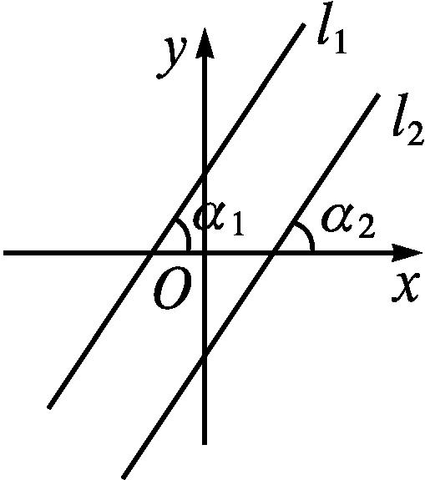
一、两条直线平行与斜率之间的关系
1.如图,设两条不重合的直线l₁与l₂,其倾斜角分别为α₁
与α₂,斜率分别为k₁,k₂.若l₁∥l₂,则α₁与α₂之间有什么关系?
k₁与k₂之间有什么关系?
提示:α₁与α₂之间的关系为α₁=α₂.对于k₁与k₂之间的关系,
当α₁=α₂≠90°时,因为α₁=α₂,所以tan α₁=tan α₂,即k₁=k₂;当α₁=α₂=90°时, k₁,k₂不存在.
2.对于两条不重合的直线l₁与l₂,若k₁=k₂,是否一定有l₁∥l₂?为什么?
提示:一定有l₁∥l₂.因为k₁=k₂⇒tan α₁=tan α₂⇒α₁=α₂⇒l₁∥l₂.

Slide 6
3.两条直线平行与斜率之间的关系
设两条不重合的直线l₁,l₂的倾斜角分别为α₁,α₂,当斜率都存在时,分别为k₁,k₂,则对应关系如下表所示.

Slide 7
4.已知直线l₁经过(-1,-2),(-1,4)两点,直线l₂经过(2,1),(x,6)两点,若l₁∥l₂,则x= .
解析:由题意知l₁⊥x轴.
因为l₁∥l₂,所以l₂⊥x轴.
所以x=2.
答案:2

Slide 8
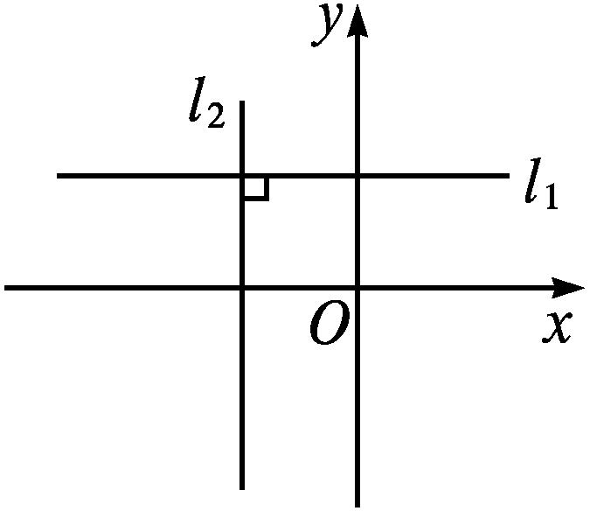
二、两条直线垂直与斜率之间的关系
1.设两条直线l₁,l₂的斜率分别为k₁,k₂,方向向量分别为a,b,请用k₁,k₂写出向量a,b的坐标.
提示:a=(1,k₁),b=(1,k₂).
2.如果l₁⊥l₂,那么方向向量a,b有什么关系?你会得出怎样的关系式?
提示:a⊥b.l₁⊥l₂⇔a⊥b⇔a·b=0⇔1×1+k₁k₂=0,即k₁k₂=-1.
3.当直线l₁或l₂的倾斜角为0°时,若l₁⊥l₂,则另一条
直线的倾斜角是多少?
提示:如图,当直线l₁的倾斜角为0°时,若l₁⊥l₂,
则l₂的倾斜角为90°,故当一条直线的倾斜角为0°时,
另一条直线的倾斜角为90°.

Slide 9
4.两条直线垂直与斜率的关系

Slide 10
5.已知直线l₁,l₂的斜率分别为k₁,k₂,且k₁=2,l₁⊥l₂,则k₂= .
解析:∵l₁⊥l₂,

Slide 11
【思考辨析】
判断下列说法是否正确,正确的在后面的括号内画“√”,错误的画“×”.
(1)若两条直线平行,则斜率一定相等.( × )
(2)斜率相等的两条直线(不重合)一定平行.( √ )
(3)只有斜率之积为-1的两条直线才垂直.( × )
(4)若两条直线垂直,则斜率乘积为-1.( × )

Slide 12
合作探究 释疑解惑

Slide 13
探究一
两条直线平行
【例1】 (1)下列各对直线互相平行的是( )
A.经过A(0,1),B(1,0)两点的直线l₁与经过M(-1,3),N(2,0)两点的直线l₂
B.经过A(-1,-2),B(1,2)两点的直线l₁与经过M(-2,-1),N(0,-2)两点的直线l₂
C.经过A(1,2),B(1,3)两点的直线l₁与经过C(1,-1),D(1,4)两点的直线l₂
D.经过A(3,2),B(3,-1)两点的直线l₁与经过M(1,-1),N(3,2)两点的直线l₂
(2)已知▱ABCD的三个顶点的坐标分别为A(0,1),B(1,0),C(4,3),则顶点D的坐标为 .
分析:对于(1),判断两条直线是否平行,若斜率存在,看直线的斜率是否相等,若斜率不存在,结合图形判断;对于(2),利用两条直线平行,当斜率存在时,斜率相等,列出方程组,求出点D的坐标.

Slide 15
(2)设顶点D的坐标为(x,y),则x≠4,x≠0.
∴点D的坐标为(3,4).
答案:(1)A (2)(3,4)
反思感悟 1.判断两条直线是否平行,应先看两直线的斜率是否存在,若都不存在,则平行(不重合的情况下);若存在,再看是否相等,若相等,则平行(不重合的情况下).
2.已知两条直线平行,求某参数值时,分斜率存在与不存在两种情况求解.

Slide 16
【变式训练1】 直线l₁的斜率为2,l₁∥l₂,直线l₂经过点(-1,1)且与y轴交于点P,则点P的坐标为( )
A.(3,0) B.(-3,0)
C.(0,-3) D.(0,3)
解析:∵k₁=2,且l₁∥l₂,∴k₂=2.
答案:D

Slide 17
探究二
两条直线垂直
【例2】 (1)(多选题)下列选项中直线l₁与l₂垂直的是( )
A.l₁经过点A(-3,-4),B(1,3),l₂经过点M(-4,-3),N(3,1)
B.l₁的斜率为-10,l₂的方向向量为a=(10,1)
C.l₁经过点A(1,4),B(1,1),l₂经过点M(-1,4),N(1,4)
D.l₁的倾斜角为135°,l₂经过点P(-2,-1),Q(3,-6)
(2)已知直线l₁经过点A(3,a),B(a-2,3),直线l₂经过点C(2,3),D(-1,a-2),若l₁⊥l₂,求a的值.
分析:当两条直线的斜率都存在时,由两直线斜率之积等于-1求解;若其中一条直线的斜率不存在,则由另一条直线的斜率为0求解.

Slide 18
答案:BC

Slide 19
(2)解:由题意,知l₂的斜率k₂一定存在,l₁的斜率可能不存在.
当l₁的斜率不存在时,3=a-2,解得a=5,此时k₂=0,则l₁⊥l₂,符合题意.
综上所述,a的值为0或5.
反思感悟 两条直线垂直需判定k₁k₂=-1,使用它的前提是两条直线的斜率都存在,若其中一条直线斜率不存在,另一条直线斜率为零,此时两直线也垂直,注意讨论的全面性.

Slide 20
【变式训练2】 已知直线l₁的斜率k₁= ,直线l₂经过点A(3a,-2),B(0,a²+1),且l₁⊥l₂,则实数a= .
解析:由题意知直线l₂的斜率存在,则3a≠0,即a≠0.
答案:1或3

Slide 21
探究三
直线平行与垂直关系的综合应用
【例3】 已知A(-4,3),B(2,5),C(6,3),D(-3,0)四点,若顺次连接A,B,C,D四点,试判定图形ABCD的形状.
分析:先由图形判断四边形各边的关系,猜测四边形的形状,再由斜率之间的关系完成证明.

Slide 22
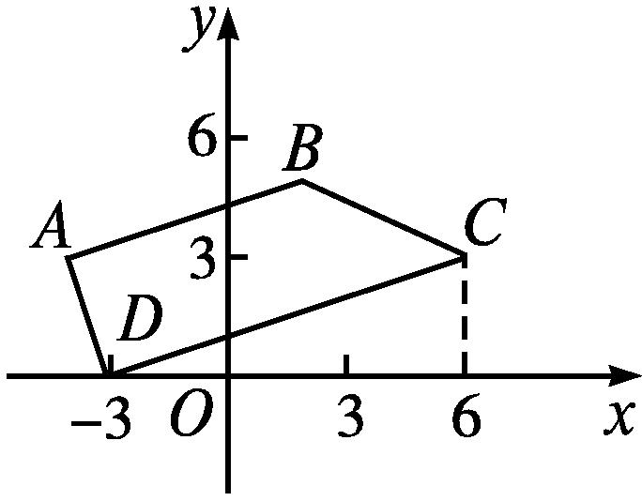
解:A,B,C,D四点在平面直角坐标系中的位置如图所示,
∵k_{AB}=k_{CD},且由图知AB与CD不重合,
∴AB∥CD.
由k_{AD}≠k_{BC},知AD与BC不平行.
又k_{AB}k_{AD}= ×(-3)=-1,
∴AB⊥AD.
故四边形ABCD为直角梯形.

Slide 23

已知矩形ABCD的三个顶点的坐标分别为A(0,1),B(1,0),C(3,2),则点D的坐标为 .
解析:设点D的坐标为(x,y).
∴点D(2,3).
答案:(2,3)

Slide 24
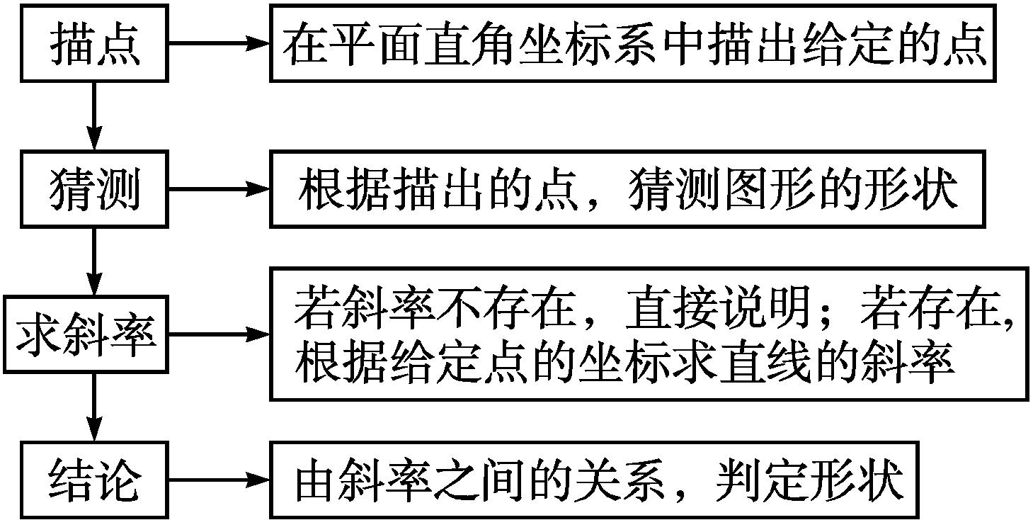
方法总结 利用两条直线平行或垂直判定图形形状的步骤

Slide 25
【变式训练3】 已知A(1,-1),B(2,2),C(3,0)三点,且有一点D满足CD⊥AB,CB∥AD,则点D的坐标为( )
A.(-1,0) B.(0,-1)
C.(1,0) D.(0,1)
解析:设D(x,y).因为直线AB的斜率不为0,直线CB的斜率存在,所以直线CD,AD的斜率存在.
答案:D

Slide 26
【易错辨析】
求参数时因忽视斜率不存在的情况致误
【典例】 已知A(-m-3,2),B(-2m-4,4),C(-m,m),D(3,3m+2)四点,若直线AB⊥CD,求m的值.
∴m的值为1.

Slide 27
以上解答过程中错误出现的原因是什么?你如何改正?你如何防范?
提示:本题出错的原因正是忽视了斜率公式应用的前提,这类问题的解决方式应分斜率存在和不存在两种情况讨论.
正解:∵A,B两点纵坐标不相等,
∴AB与x轴不平行.∵AB⊥CD,
∴CD与x轴不垂直,∴-m≠3,即m≠-3.
①当AB与x轴垂直时,-m-3=-2m-4,解得m=-1.
∵当m=-1时,点C,D的纵坐标均为-1.
∴CD∥x轴,此时AB⊥CD,符合题意.

Slide 28
②当AB与x轴不垂直时,m≠-1,
综上,m的值为-1或1.
防范措施 两条直线垂直⇔k₁k₂=-1的前提条件是k₁,k₂均存在,且不为零.当一条直线的斜率不存在,另一条直线的斜率为0时,两条直线也垂直.

Slide 29
【变式训练】 已知A(m-1,2),B(1,1),C(3,m²-m-1)三点,若AB⊥BC,则m的值为 .
综上,若AB⊥BC,则m=2或m=-3.
答案:2或-3

Slide 30
随堂练习

Slide 31
1.已知经过点A(-2,m),B(m,4)的直线与斜率为-2的直线平行,则m的值为( )
A.0 B.-8
C.2 D.10
解析:由题意得经过A,B两点的直线的斜率存在,则m≠-2.
答案:B

Slide 32
2.已知三角形三个顶点的坐标分别为A(4,2),B(1,-2),C(-2,4),则BC边上的高所在直线的斜率为( )
答案:C

Slide 33
3.以点A(-1,1),B(2,-1),C(1,4)为顶点的三角形是( )
A.锐角三角形
B.钝角三角形
C.以点A为直角顶点的直角三角形
D.以点B为直角顶点的直角三角形
∵k_{AB}k_{AC}=-1,∴AB⊥AC,即∠A为直角.
答案:C

Slide 34
4.直线l₁的斜率为2,直线l₂上有三点M(3,5),N(x,7),P(-1,y),若l₁⊥l₂,则x= ,y= .
解析:∵l₁⊥l₂,且l₁的斜率为2,
答案:-1 7

Slide 35


本 课 结 束
更多精彩内容请登录志鸿优化网
http://www.zhyh.org/

